Slide 1
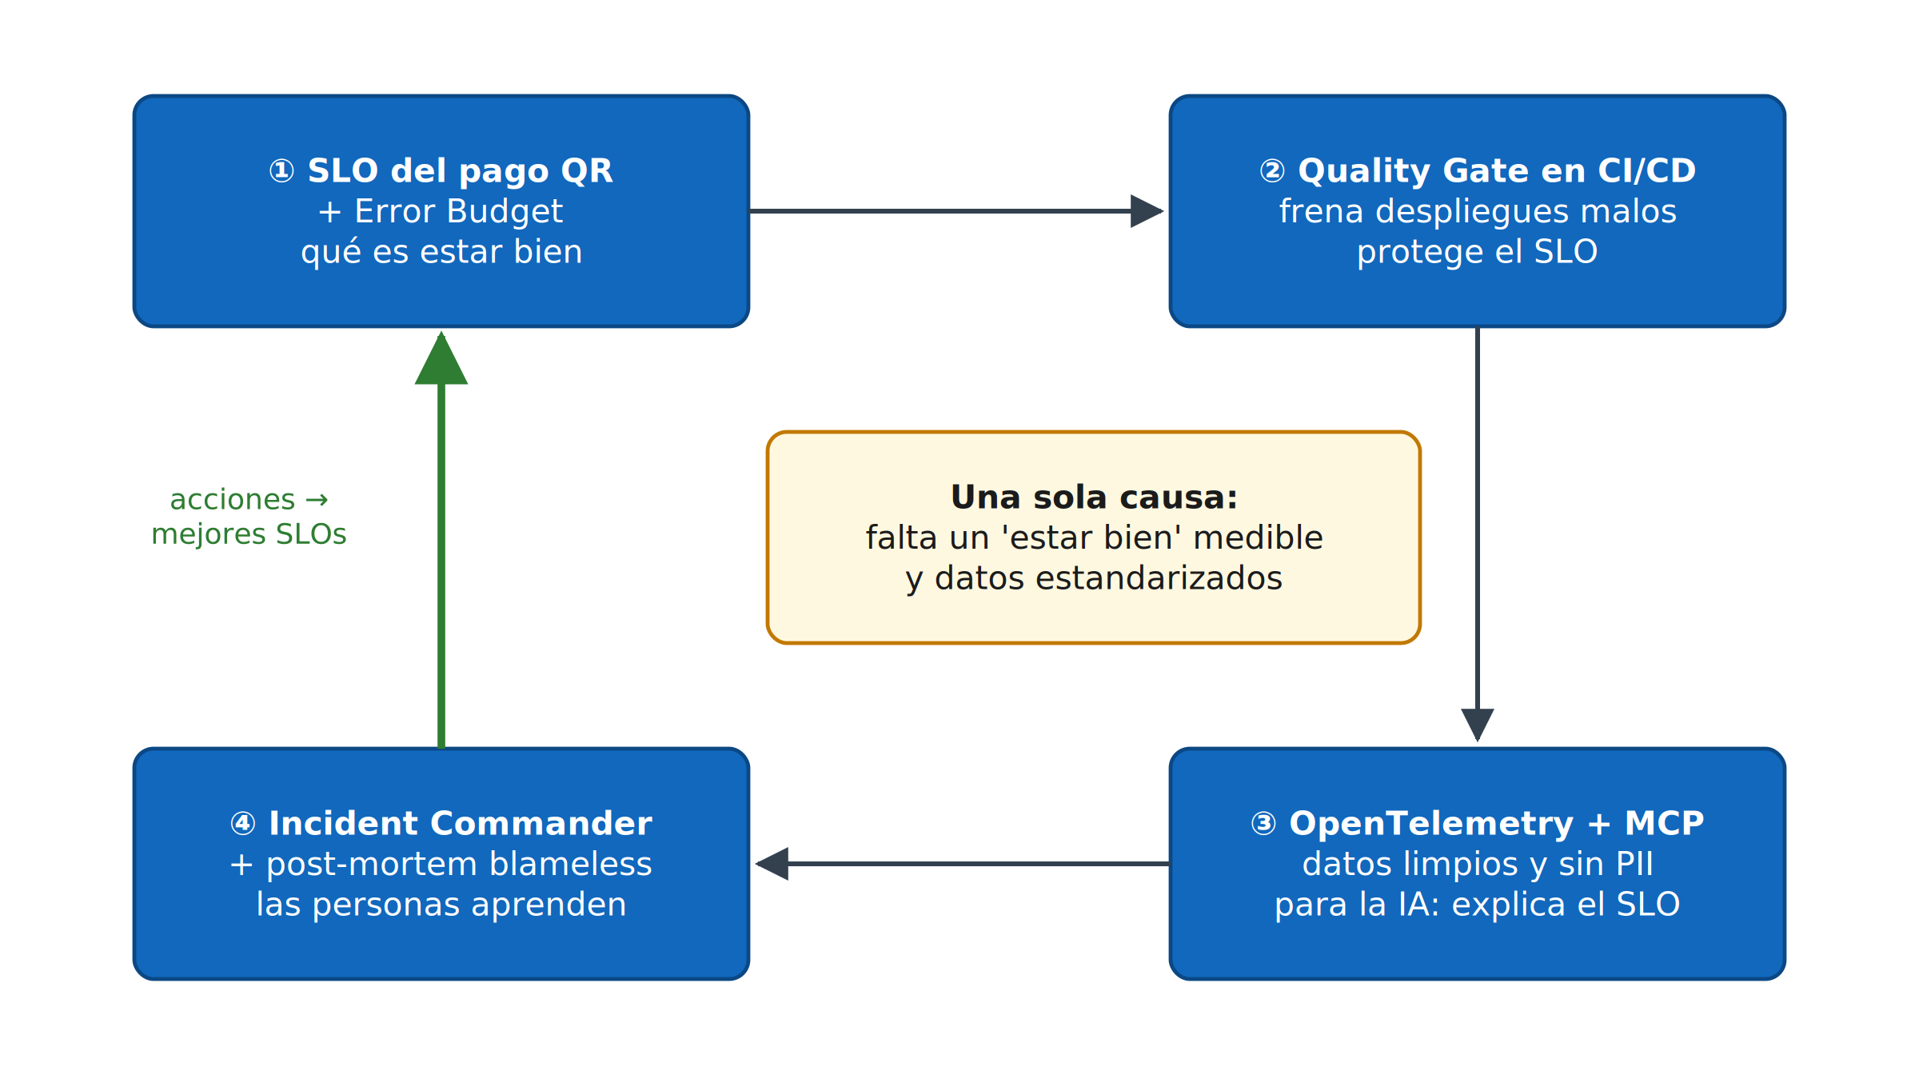
Eje 1 · SLOs y Quality Gate
Eje 2 · Telemetría y FinOps
Eje 3 · IA y MCP
Eje 4 · Incidentes y cultura
1/10 · 1,5 min
¿Por qué el pago QR de Banco Plus no es confiable hoy?
Del SLO al post-mortem: confiabilidad medible para el pago QR de Banco Plus.
• Una sola historia, no cuatro proyectos: cada eje alimenta al siguiente.
• El cliente define qué es "funcionar": SLO (Service Level Objective) del pago QR.
• El pipeline protege el SLO; la telemetría lo explica; la IA acelera el diagnóstico; las personas aprenden.
• Éxito medido con DORA (DevOps Research and Assessment): Change Failure Rate y Time to Restore, contra la línea base de la Fase 0. Telemetría: la meta del caso, −30% de costo, sin perder ninguna traza de error.
→ Si el problema es uno solo, ¿dónde lo vemos en Banco Plus?
Notes:
Buenos días. Hoy les traigo una sola historia, y empieza con una pregunta: ¿por qué el pago QR de Banco
Plus no es confiable hoy? Los cuatro retos del caso (despliegues que degradan producción, una factura de
telemetría que crece sin dar visibilidad, un MTTR (Mean Time To Restore) largo y la ambición de AIOps) no son
cuatro problemas: son síntomas de uno solo. No tenemos una definición compartida de qué es 'estar bien', ni
datos estandarizados para saber cuándo dejamos de estarlo.
Por eso la propuesta es un ciclo: el SLO define qué es estar bien; el Quality Gate lo protege; OpenTelemetry
y MCP lo explican y le dan a la IA datos limpios; y el Incident Commander y el post-mortem convierten cada
crisis en un SLO mejor.
Lo mediremos con DORA, Change Failure Rate y Time to Restore, contra una línea base real, y con la meta del
caso: −30% en el costo de telemetría. Un aviso: no les voy a dar números inventados; lo que no conozco de
Banco Plus, lo mido primero. En mi experiencia anterior implementé rollback automático durante canary y un
servidor MCP de observabilidad: esto es ejecutable.
Si el problema es uno solo, ¿dónde lo vemos en Banco Plus?

Slide 2
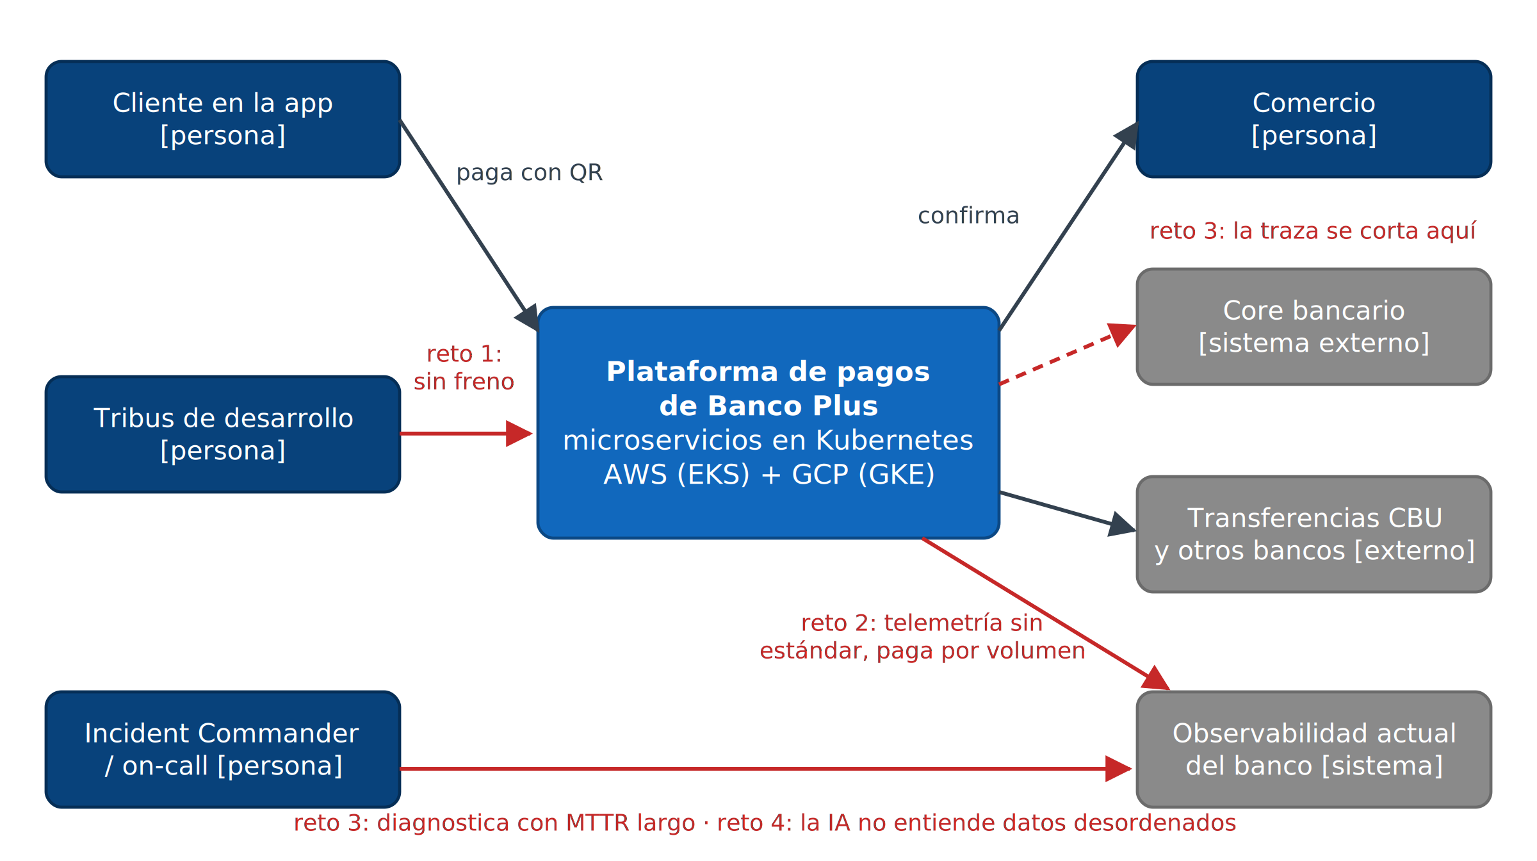
Eje 1 · SLOs y Quality Gate
Eje 2 · Telemetría y FinOps
Eje 3 · IA y MCP
Eje 4 · Incidentes y cultura
2/10 · 1,5 min
¿Dónde duele hoy, en la arquitectura de Banco Plus?
El problema: cuatro síntomas, una sola causa.
• Pagos CBU/QR y transferencias en tiempo real sobre microservicios en Kubernetes, en AWS y GCP.
• El core bancario está fuera de Kubernetes: la traza hoy se corta en esa frontera.
• Despliegues sin freno → Change Failure Rate alto.
• Telemetría sin estándar → factura alta y MTTR largo.
• Los 4 ejes atacan la causa común: falta de un "estar bien" medible y de datos estandarizados.
→ Para arreglarlo, primero hay que acordar: ¿qué es “estar bien” para el cliente?
Notes:
Lo vemos aquí, en un diagrama C4 de nivel Context. El cliente paga con QR desde la app; el pago recorre
microservicios en Kubernetes, en AWS y GCP, y habla con el core bancario y con otros bancos para las transferencias CBU en tiempo real.
Los cuatro síntomas se ven en el diagrama. Uno: las tribus despliegan sin freno; en DORA eso es un Change
Failure Rate alto. Dos: cada componente manda su telemetría sin filtro, y pagamos por volumen, no por valor.
Tres: cuando algo falla, la traza se corta en la frontera con el core y cada equipo nombra los datos
distinto; por eso el MTTR es largo. Cuatro: queremos IA, pero una IA no razona sobre datos desordenados.
Los cuatro ejes atacan la causa en orden: primero la definición, después los datos, después la inteligencia
y, al final, las personas. Y parto de lo que el banco ya tiene: no vengo a cambiarles las herramientas.
Para arreglarlo, primero hay que acordar: ¿qué es 'estar bien' para el cliente?

Slide 3
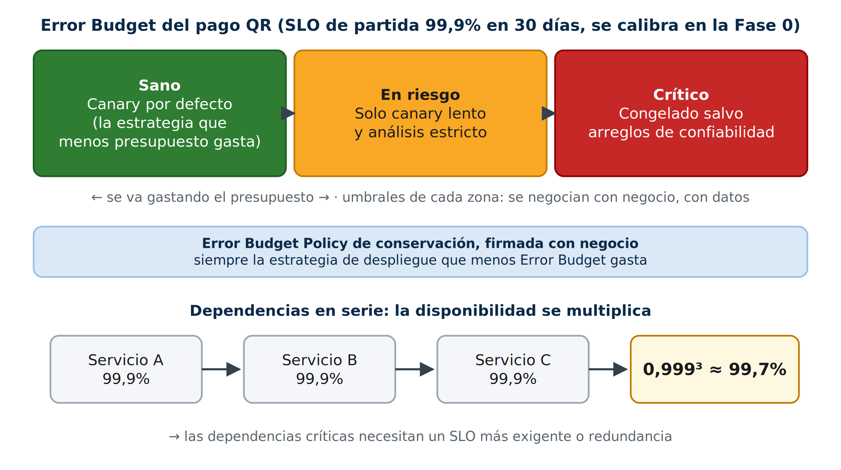
Eje 1 · SLOs y Quality Gate
Eje 2 · Telemetría y FinOps
Eje 3 · IA y MCP
Eje 4 · Incidentes y cultura
3/10 · 2 min
¿Qué es “estar bien” para el cliente que paga con QR?
Qué es "estar bien" para el cliente que paga con QR.
• SLI (Service Level Indicator) de disponibilidad: pagos aceptados sin error de sistema ÷ pagos válidos. SLO de partida 99,9% en 30 días móviles (Error Budget de 43,2 min al mes), calibrado con datos de la Fase 0.
• SLI de latencia: proporción de pagos confirmados por debajo de un umbral, medido en el API Gateway (percentil, nunca promedio). El umbral no se inventa: sale de la curva de abandono del cliente, los timeouts del flujo y el histograma real; se reevalúa cada trimestre.
• Corrección: cero cobros dobles (idempotency key). Saturación como alerta temprana, no como SLO.
• Golden Signals (Latency, Traffic, Errors, Saturation) medidas donde las vive el cliente.
• Error Budget Policy de conservación, firmada con negocio: siempre la estrategia de despliegue que menos presupuesto gasta (canary por defecto) · en riesgo: solo canary lento · crítico: congelado salvo arreglos de confiabilidad. Los umbrales de cada zona se negocian con negocio con datos.
→ Ya sabemos qué es estar bien. ¿Cómo evitamos que un despliegue lo rompa?
Notes:
Eje uno. Al cliente que paga con QR le importan tres cosas: que el pago salga, que salga rápido y que no le
cobren dos veces. Eso se traduce en SLIs, Service Level Indicators.
Disponibilidad: pagos aceptados sin error de sistema sobre pagos válidos; un saldo insuficiente no es culpa
nuestra y no cuenta. Como punto de partida propongo un SLO de 99,9% en 30 días móviles, 43,2 minutos de
Error Budget al mes, que se calibra con datos reales.
Latencia: la proporción de pagos confirmados por debajo de un umbral, medida en el API Gateway, siempre en
percentil. El umbral no lo invento: sale de dónde el cliente abandona o reintenta, de los timeouts del flujo
y del histograma real.
Y corrección: cero cobros dobles, con idempotency key. La saturación la uso como alerta temprana, no como
SLO, porque el cliente no ve la CPU.
Pero lo más importante no es el número: es la Error Budget Policy, firmada con negocio, y es de
conservación. Siempre desplegamos con la estrategia que menos presupuesto gasta, que por defecto es canary.
Si el presupuesto entra en riesgo, solo canary lento y estricto; si queda crítico, se congela todo menos los
arreglos de confiabilidad. Los umbrales de cada zona los negociamos con negocio, con datos. Sin política, el
Error Budget es un número en un dashboard; con política, tiene autoridad.
Ya sabemos qué es estar bien. ¿Cómo evitamos que un despliegue lo rompa?

Slide 4
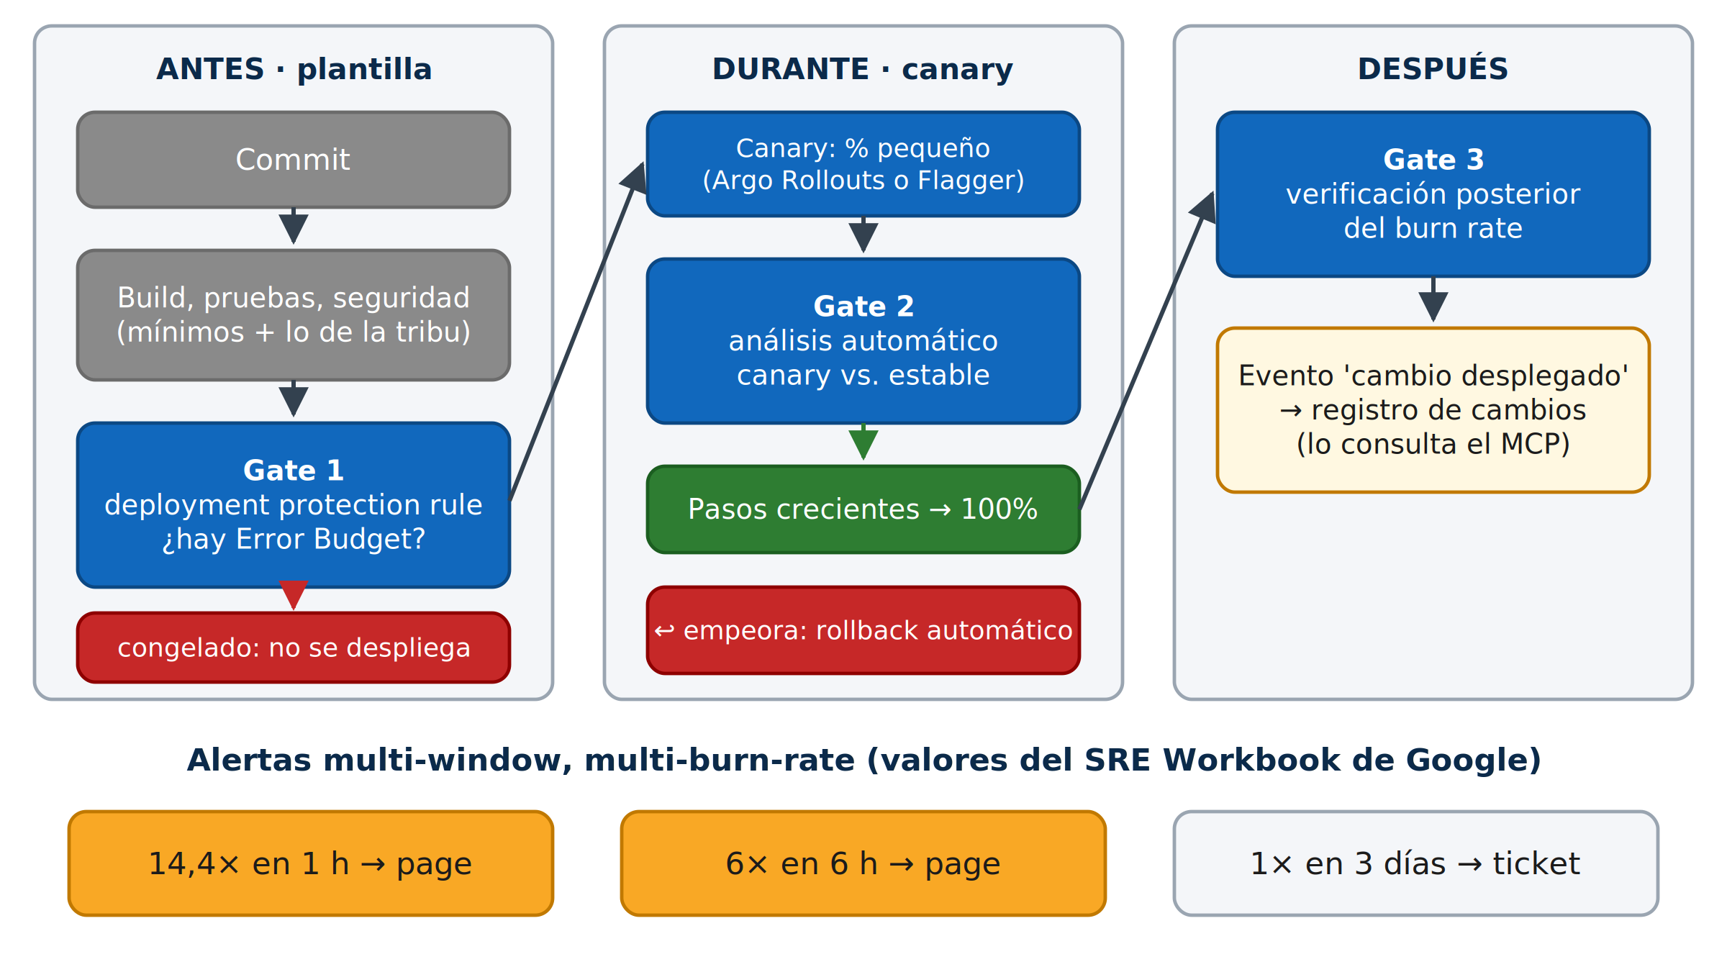
Eje 1 · SLOs y Quality Gate
Eje 2 · Telemetría y FinOps
Eje 3 · IA y MCP
Eje 4 · Incidentes y cultura
4/10 · 2,5 min
¿Cómo evitamos que un despliegue rompa lo que el cliente necesita?
El pipeline frena solo: antes, durante y después del despliegue.
• Quién controla: Plataforma publica plantillas por lenguaje (reusable workflows de GitHub Actions) con mínimos obligatorios: pruebas, seguridad y gate de Error Budget. Cada tribu agrega lo que quiera encima.
• Antes: el paso a producción lo aprueba una deployment protection rule de Plataforma, que consulta el Error Budget y el burn rate (SLO como código con Sloth / OpenSLO → reglas de Prometheus). Sin el environment production, OIDC (OpenID Connect) no entrega credenciales en AWS ni en GCP.
• Durante: canary con análisis automático contra Prometheus, con Argo Rollouts o, si ya tienen un service mesh, Flagger; si empeora, rollback automático.
• Después: verificación posterior del burn rate y registro del evento de cambio.
• Alertas multi-window, multi-burn-rate del SRE Workbook de Google: 14,4× en 1 h → page · 6× en 6 h → page · 1× en 3 días → ticket.
→ El gate frena y revierte, pero necesita datos. ¿De dónde salen esos datos?
Notes:
Con un Quality Gate autoejecutable. El reto uno dice que el CI/CD no detiene ni revierte: son dos verbos, y
por eso el gate tiene tres momentos. Pero primero, ¿quién controla los pipelines? Mi propuesta: Plataforma,
como equipo habilitador, publica plantillas por lenguaje en GitHub Actions con los mínimos de calidad,
seguridad y confiabilidad, y cada tribu agrega lo que quiera encima. Damos el piso, no el techo.
Antes: el paso a producción no depende del YAML de la tribu. Lo aprueba una deployment protection rule de
Plataforma, que pregunta cuánto Error Budget queda y a qué velocidad se gasta. El SLO vive como código con
Sloth, que genera las reglas de Prometheus. Si la política dice congelado, no se despliega; y sin ese
environment, AWS y GCP no entregan credenciales por OIDC. Nadie tiene que acordarse.
Durante: no desplegamos al 100%. No impongo herramientas: si ya usan Argo CD, Argo Rollouts; si tienen un
service mesh, Flagger. La versión nueva recibe un porcentaje pequeño del tráfico y un análisis automático la
compara con la estable en Prometheus; si empeora, revierte sola. Esto lo implementé en mi experiencia
anterior.
Después: una verificación posterior y un evento de 'cambio desplegado' que queda registrado. Guárdenlo,
porque en el eje tres es oro para la IA.
Y las alertas siguen el SRE Workbook de Google, multi-window, multi-burn-rate: un consumo de 14,4 veces en
una hora despierta a alguien; uno de una vez en tres días abre un ticket. Ni despertamos a nadie por un pico
de dos minutos, ni se nos escapa una fuga lenta.
El gate frena y revierte, pero necesita datos. ¿De dónde salen esos datos?

Slide 5
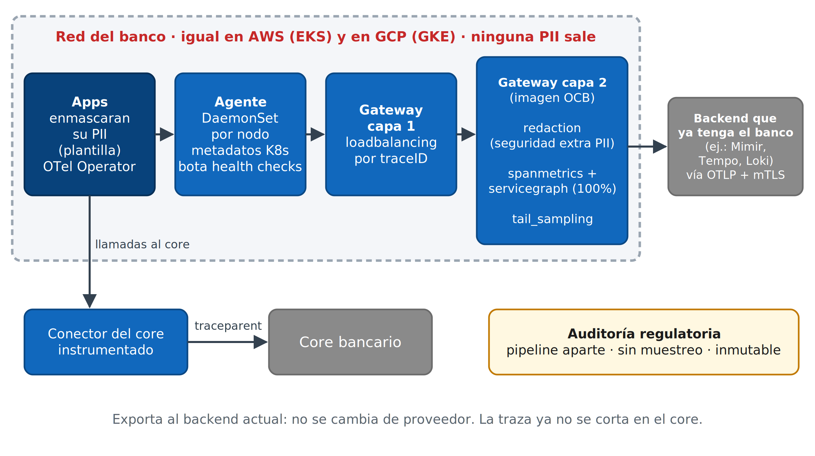
Eje 1 · SLOs y Quality Gate
Eje 2 · Telemetría y FinOps
Eje 3 · IA y MCP
Eje 4 · Incidentes y cultura
5/10 · 2,5 min
¿De dónde salen los datos que alimentan el gate, el SLO y el diagnóstico?
Un solo camino para toda la telemetría, en AWS, GCP y el datacenter.
• OTel Collector agente (DaemonSet) por nodo: metadatos de Kubernetes, logs locales, filtrado barato.
• OTel Collector gateway de dos capas por nube: capa 1 con loadbalancing por traceID, capa 2 con tail_sampling. Imagen construida con OCB (OpenTelemetry Collector Builder): solo componentes aprobados.
• PII: cada aplicación la enmascara (plantilla de logging); seguridad extra de Plataforma con el processor redaction en el gateway, en modo lista permitida, dentro de la red del banco (SFC, Ley 1581).
• traceparent W3C en las llamadas y mensajes hacia el core; span links en lo asíncrono.
• OpenTelemetry Operator: auto-instrumentación por anotación, sin cambiar el código de las tribus.
• Exporta al backend de observabilidad que ya tenga el banco (por ejemplo, Mimir, Tempo y Loki).
→ Ya tenemos los datos. ¿Cómo los tenemos todos sin pagar de más?
Notes:
Eje dos. Salen de un solo camino estándar de telemetría, igual en AWS, en GCP y en el datacenter:
OpenTelemetry, como pide el caso. No les pido cambiar su backend de observabilidad: el Collector exporta al
que ya tengan.
En cada nodo corre un OTel Collector agente, como DaemonSet: le pega a la telemetría los metadatos de
Kubernetes y bota lo obvio, como los health checks. Las tribus no cambian su código: el OpenTelemetry
Operator inyecta la instrumentación con una anotación.
Luego, el gateway, con dos capas. Para decidir qué traza guardar hay que verla completa, y si los spans de
un pago caen en réplicas distintas, ninguna la ve entera. La capa uno enruta por traceID, para que todos los
spans de un pago lleguen a la misma réplica; la capa dos hace el muestreo, que les muestro en un momento. La
imagen la construimos con OCB, solo con componentes aprobados.
Para DevSecOps, dos cosas. La PII la enmascara cada aplicación con la plantilla de logging, pero no
confiamos en una sola capa: Plataforma pone una seguridad extra con el processor redaction en el gateway, en
modo lista permitida, dentro de la red del banco. Si lo hiciéramos en la consola del proveedor, el dato ya
habría salido, y eso choca con la Ley 1581 y con la Superintendencia Financiera. Y todo viaja por OTLP con
mTLS.
Por último, la frontera con el core: el header traceparent viaja en las llamadas y mensajes; si el core no
se puede instrumentar, instrumentamos el conector. Así la traza ya no se corta donde más duele.
Ya tenemos los datos. ¿Cómo los tenemos todos sin pagar de más?

Slide 6
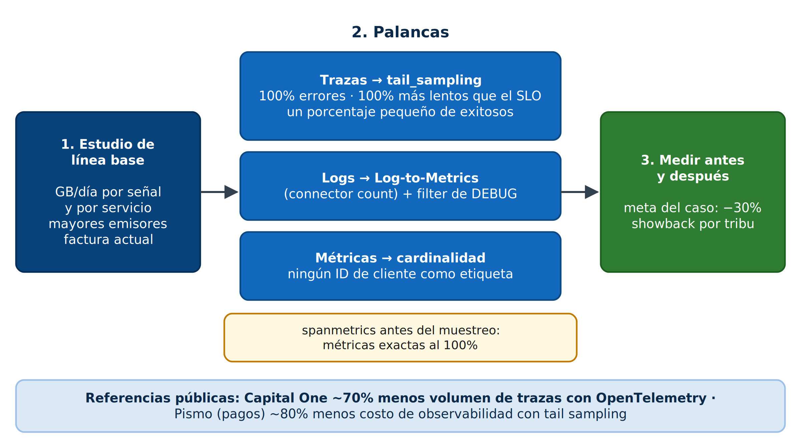
Eje 1 · SLOs y Quality Gate
Eje 2 · Telemetría y FinOps
Eje 3 · IA y MCP
Eje 4 · Incidentes y cultura
6/10 · 2 min
¿Cómo vemos todo lo importante sin pagar de más?
Pagar por señal, no por ruido: la meta del −30% sin perder un solo error.
• Tail-based sampling: 100% de errores, 100% de los pagos más lentos que el umbral del SLO de latencia, y un porcentaje pequeño de los exitosos, que se ajusta midiendo.
• spanmetrics antes del muestreo: métricas RED exactas al 100% aunque se descarten trazas.
• Log-to-Metrics (connector count) + filter de DEBUG en producción.
• Control de cardinalidad: ningún ID único como etiqueta de métrica. Showback de costo por tribu.
• Auditoría regulatoria por un pipeline aparte: nunca se muestrea.
• La cifra de ahorro no se promete: sale del estudio de línea base de la Fase 0.
→ Datos limpios y baratos. ¿Cómo hacemos que una IA los entienda?
Notes:
Pagando por señal, no por ruido. El caso pide −30% sin perder trazas de errores, y eso descarta la salida
fácil de guardar menos de todo.
La palanca principal es el tail-based sampling. El head-based decide al inicio, al azar, y puede botar justo
el pago que iba a fallar. El tail-based decide al final, con la traza completa: guarda todos los errores,
todos los pagos más lentos que el umbral del SLO y solo un porcentaje pequeño de los exitosos. ¿Y las
métricas? Siguen exactas, porque el connector spanmetrics las calcula antes del muestreo.
Segunda palanca, los logs: miles de líneas de 'pago exitoso' se vuelven un contador con Log-to-Metrics, y el
DEBUG no llega a producción. Tercera, la cardinalidad: ningún ID de cliente como etiqueta de métrica.
¿Cuánto ahorra esto en Banco Plus? No les voy a dar una cifra sin sus datos: primero, un estudio de la línea
base. Lo que sí sé es que la meta es alcanzable: Capital One redujo cerca del 70% del volumen de trazas con
OpenTelemetry, y Pismo, una plataforma de pagos, cerca del 80% de su costo de observabilidad con tail
sampling. Y a cada tribu le mostramos su costo, porque lo que no se ve no se optimiza.
Una aclaración para Riesgo: la telemetría no es el registro de auditoría; la evidencia regulatoria va por
otro pipeline, sin muestreo.
Datos limpios y baratos. ¿Cómo hacemos que una IA los entienda?

Slide 7
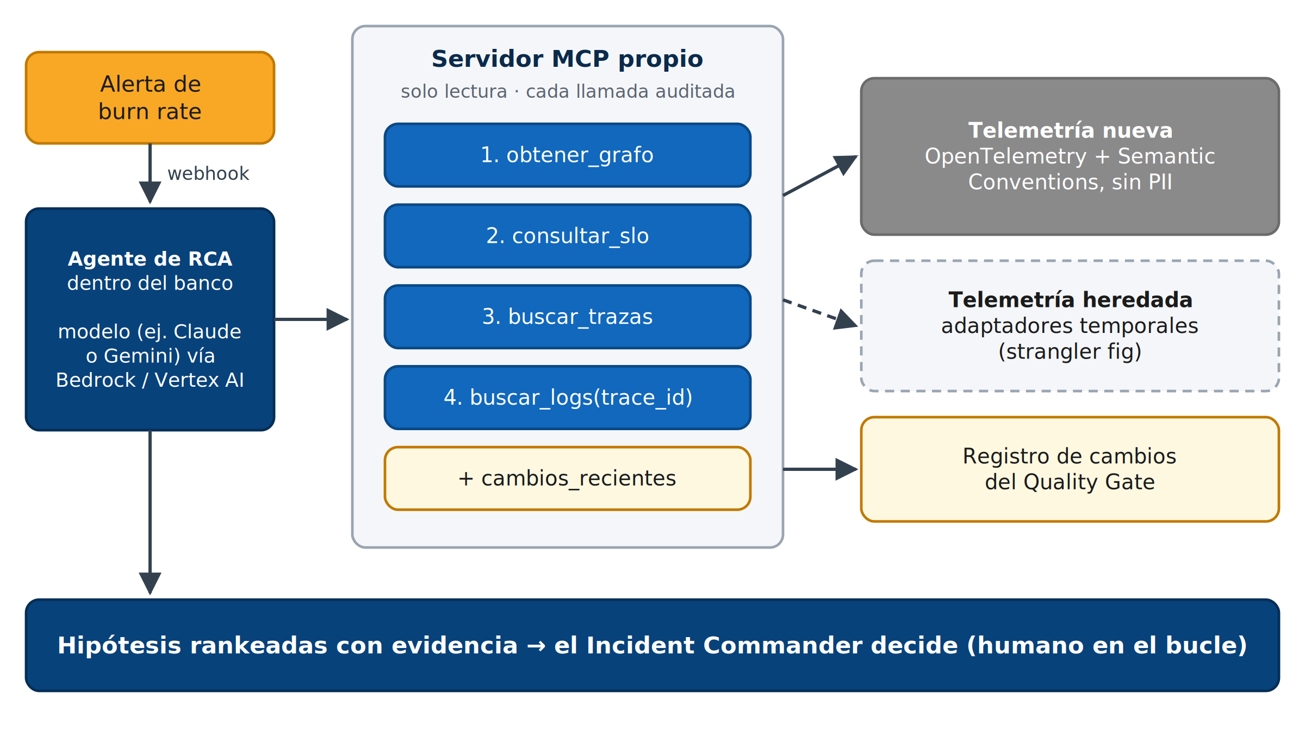
Eje 1 · SLOs y Quality Gate
Eje 2 · Telemetría y FinOps
Eje 3 · IA y MCP
Eje 4 · Incidentes y cultura
7/10 · 2 min
¿Cómo hacemos que una IA entienda nuestros datos?
Primero datos que la IA entienda; después, la IA.
• Semantic Conventions de OpenTelemetry + resource attributes obligatorios: service.name, service.version, deployment.environment.name, equipo dueño, business.journey=pago_qr.
• Exemplars y trace_id en los logs: de la métrica a la traza y al log en un clic.
• Servidor MCP propio, de solo lectura: consultar_slo, obtener_grafo, buscar_trazas, buscar_logs(trace_id), cambios_recientes. Se combina con el servidor MCP del backend si ya existe.
• Puente del desorden al orden: las herramientas MCP tienen el mismo contrato aunque por debajo consulten la telemetría vieja o la nueva (patrón strangler fig). La IA sirve desde el día uno.
• Agente de RCA automático: lo dispara la alerta de burn rate, corre dentro del banco y consume el modelo (por ejemplo, Claude o Gemini) por Amazon Bedrock o Vertex AI. Guardarraíles: datos ya sin PII, solo lectura, auditoría, defensa contra Indirect Prompt Injection, humano en el bucle.
→ La IA ya puede leer los datos. ¿Cómo encuentra dónde nace la falla?
Notes:
Eje tres. Primero se ordenan los datos: una IA no razona donde un equipo dice status, otro http_code y otro
resp. Las Semantic Conventions de OpenTelemetry hacen que todo el banco llame igual a lo mismo, y los
resource attributes son la cédula de cada servicio: nombre, versión, equipo dueño y el journey de negocio,
como pago QR. Con exemplars y trace_id en los logs, se salta de la métrica a la traza y al log.
Encima va MCP, Model Context Protocol, el estándar para que un agente de IA use herramientas. Construimos un
servidor MCP propio, de solo lectura, con cinco herramientas: SLO, grafo, trazas, logs y cambios recientes;
esa última es la más valiosa, y la alimenta el Quality Gate. ¿Por qué propio? Porque es un puente: responde
igual sobre la telemetría vieja o la nueva, así la IA sirve desde el primer día, sin esperar la migración
completa.
¿Quién lo usa? Un agente de RCA que se dispara solo con la alerta, corre dentro del banco y usa un modelo,
por ejemplo Claude o Gemini, por Amazon Bedrock o Vertex AI, en la nube que el banco ya tiene. Cuando el
on-call abre el portátil, la hipótesis ya está en el canal.
Guardarraíles: datos sin PII, solo lectura, auditoría, y los logs se tratan como datos, nunca como
instrucciones. La IA propone; el humano decide.
La IA ya puede leer los datos. ¿Cómo encuentra dónde nace la falla?

Slide 8
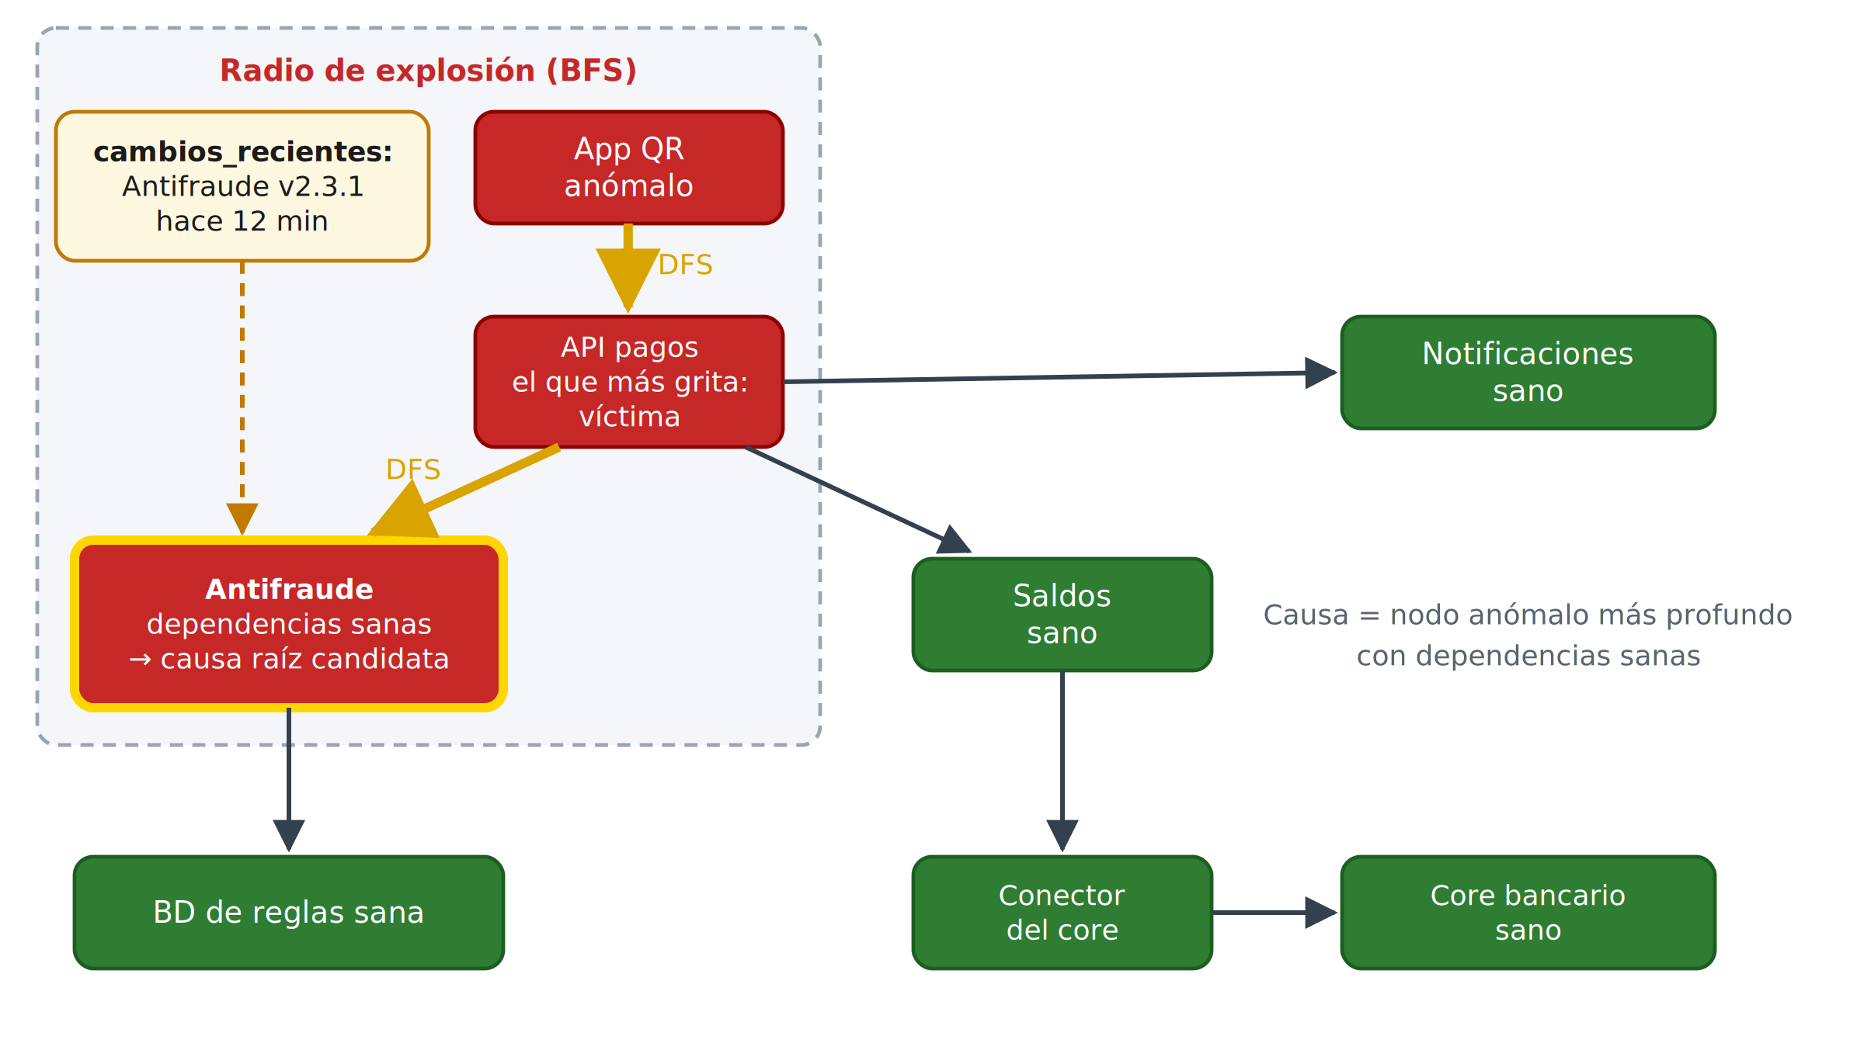
Eje 1 · SLOs y Quality Gate
Eje 2 · Telemetría y FinOps
Eje 3 · IA y MCP
Eje 4 · Incidentes y cultura
8/10 · 2 min
¿Cómo encuentra la IA dónde nace la falla?
De decenas de dashboards a pocas hipótesis: el grafo encuentra dónde nace la falla.
• El grafo de dependencias lo arma OpenTelemetry: connector servicegraph (nodos = servicios, aristas = llamadas con tasa, errores y latencia). Nuestra herramienta MCP obtener_grafo se lo entrega a la IA.
• Regla de causa raíz: el nodo anómalo más profundo cuyas dependencias están sanas. El que más grita suele ser víctima.
• DFS (Depth-First Search) desde el síntoma hacia abajo → causa raíz candidata.
• BFS (Breadth-First Search) sobre el grafo invertido → radio de explosión (a quién afecta).
• Cruce con cambios_recientes → hipótesis rankeadas con evidencia; el humano decide.
→ Todo listo. Pero igual algo va a fallar: ¿qué hacemos en plena crisis?
Notes:
Con el grafo de dependencias. OpenTelemetry lo arma solo con el connector servicegraph: cada servicio es un
nodo y cada llamada una arista con su tasa, errores y latencia; nuestra herramienta obtener_grafo se lo
entrega a la IA.
Sobre ese grafo, una regla simple: la causa raíz es el nodo anómalo más profundo cuyas dependencias están
sanas. Es como un trancón: termina donde la calle vuelve a estar libre.
En el ejemplo alertan la app, la API de pagos y antifraude. La API de pagos es la que más grita, pero es
víctima. Bajamos por el grafo con DFS, búsqueda en profundidad, y llegamos a antifraude: anómalo, con sus
dependencias sanas. El servidor MCP lo cruza con los cambios recientes: versión 2.3.1, desplegada hace 12
minutos. Hipótesis número uno, con evidencia.
En paralelo, BFS, búsqueda en anchura, sobre el grafo invertido, da el radio de explosión: qué servicios y
qué journeys están afectados, justo lo que necesita quien comunica.
Resultado: en vez de revisar decenas de dashboards, el Incident Commander recibe pocas hipótesis rankeadas.
Es barato de calcular, y es la base de la IA causal, siempre con humano en el bucle.
Todo listo. Pero igual algo va a fallar: ¿qué hacemos en plena crisis?

Slide 9
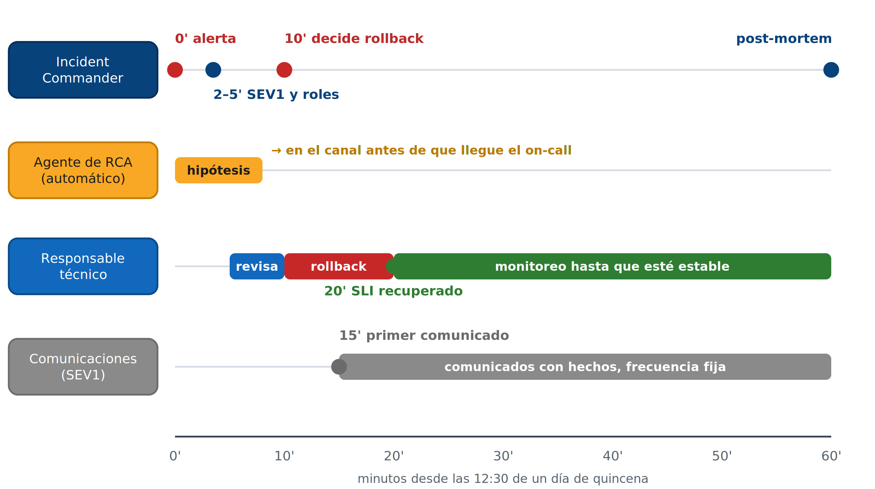
Eje 1 · SLOs y Quality Gate
Eje 2 · Telemetría y FinOps
Eje 3 · IA y MCP
Eje 4 · Incidentes y cultura
9/10 · 2 min
¿Qué hacemos cuando, aun así, el pago falla en hora pico?
12:30 de un día de quincena: el pago QR empieza a fallar.
• Roles, entre más simple mejor: Incident Commander (coordina, decide y comunica; no toca teclado) + responsable técnico (el dueño del servicio: diagnostica y ejecuta). En un SEV1 de un banco, el IC delega comunicaciones. La línea de tiempo la registran las herramientas, no una persona.
• Minuto 0–5: la herramienta de on-call del banco despierta al on-call; declarar SEV1, abrir el canal, asignar roles, medir el impacto con el SLO y el burn rate; el incidente queda en el ITSM del banco.
• Minuto 5–10: preguntar qué cambió: la hipótesis del agente de RCA ya está en el canal. Minuto 10: el IC decide el rollback.
• Mitigar antes de diagnosticar: rollback, apagar el feature flag, failover a la otra nube, load shedding, circuit breaker.
• Comunicar con hechos y con frecuencia fija; confirmar la recuperación con el SLI, no con "parece que ya".
→ El servicio volvió. ¿Cómo evitamos que vuelva a pasar?
Notes:
Eje cuatro. Doce y media de un día de quincena, y el pago QR empieza a fallar. La alerta no llega por CPU:
llega porque el burn rate pasó de 14,4 en una hora, así que ya sabemos que es grave. En ese mismo instante,
el agente de RCA arranca solo.
Como Incident Commander, en cinco minutos declaro SEV1, abro el canal y asigno los roles mínimos: un
responsable técnico, el dueño del servicio, que diagnostica y ejecuta; y, como es un SEV1 en un banco,
alguien de comunicaciones para negocio y la Superintendencia. La línea de tiempo la registran las
herramientas. Mi regla de oro: no toco el teclado; si me pongo a depurar, nadie coordina.
Pregunto lo más rentable: ¿qué cambió? La respuesta ya está en el canal: antifraude 2.3.1, desplegada 12 minutos antes de la alerta.
Y la decisión clave: mitigar antes de diagnosticar. No necesito entender el bug para hacer rollback. Sin un
cambio claro, el menú es apagar el feature flag, failover a la otra nube, load shedding para salvar los
pagos sacrificando consultas, o un circuit breaker.
Comunicaciones publica con hechos y frecuencia fija. Y cierro cuando el SLI lo confirma, no cuando 'parece
que ya'.
Todo lo de los ejes uno, dos y tres sirve aquí: la alerta del SLO, los datos limpios y la hipótesis lista.
Eso baja el Time to Restore.
El servicio volvió. ¿Cómo evitamos que vuelva a pasar?

Slide 10
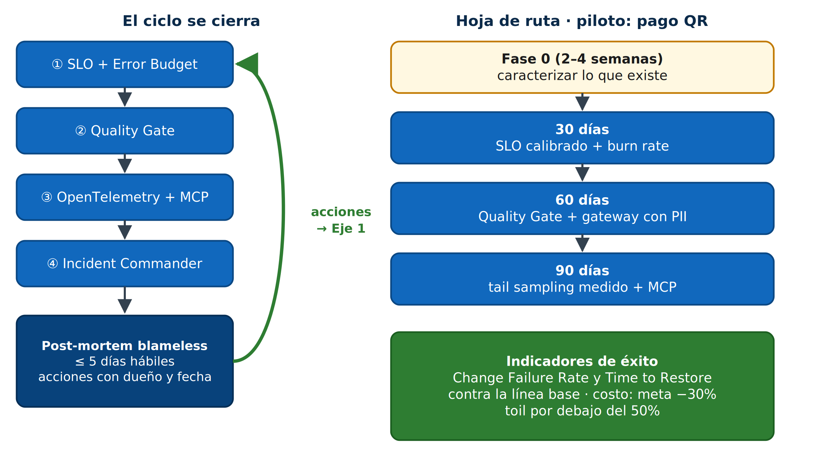
Eje 1 · SLOs y Quality Gate
Eje 2 · Telemetría y FinOps
Eje 3 · IA y MCP
Eje 4 · Incidentes y cultura
10/10 · 2 min
¿Cómo aprendemos para que no vuelva a pasar?
Aprender del incidente y cerrar el ciclo: de la crisis a mejores SLOs.
• Post-mortem blameless en ≤ 5 días hábiles: impacto (clientes, minutos, Error Budget gastado), línea de tiempo, factores contribuyentes, acciones con dueño y fecha (prevenir · detectar · mitigar).
• Las acciones vuelven al Eje 1: SLOs, alertas y Quality Gate más finos.
• Team Topologies: Plataforma como habilitador; "you build it, you run it": cada tribu atiende su SLO.
• Autoservicio en el IDP del banco (por ejemplo, Backstage): SLO como código, dashboards y alertas por plantilla; toil por debajo del 50% (guía del libro de SRE de Google), Runbook as Code, Game Days.
• Hoja de ruta con un servicio piloto (pago QR): Fase 0 (2–4 semanas) caracterización de lo que ya existe · 30 días SLO calibrado + burn rate · 60 días Quality Gate + gateway con PII · 90 días tail sampling medido + servidor MCP de solo lectura.
→ Las acciones vuelven al SLO: el ciclo empieza de nuevo, cada vez mejor.
Notes:
Aprendiendo del incidente. En máximo cinco días hábiles hacemos el post-mortem blameless, sin culpa:
asumimos que las personas actuaron razonablemente con lo que sabían, y arreglamos el sistema. Si
castigamos, la próxima vez nos esconden información.
El documento trae impacto, con el Error Budget gastado; línea de tiempo; factores contribuyentes, en plural;
y acciones con dueño y fecha para prevenir, detectar y mitigar. En el ejemplo: el canary de antifraude no
tenía análisis automático. Esa acción vuelve al eje uno.
Para escalar, cultura: Plataforma es habilitador, no policía; cada tribu opera lo que construye y atiende
su SLO, con autoservicio en el IDP del banco, por ejemplo Backstage, y el toil por debajo del 50%, como
recomienda Google.
Y empezamos pequeño, con un piloto: el pago QR. Primero, dos a cuatro semanas caracterizando lo que ya
existe: herramientas, línea base de costo y de confiabilidad, incidentes. Luego, a 30 días, el SLO calibrado
y las alertas; a 60, el Quality Gate y el gateway con PII; a 90, el tail sampling con ahorro medido y el
servidor MCP.
Así se cierra el ciclo: las acciones del post-mortem vuelven al SLO, y cada vuelta lo hace mejor. Muchas
gracias.

